Slide 1
Erste Schritte zur eigenen KI-Anwendung
Die wichtigsten Werkzeuge für lokale KI-Entwicklung einrichten

Slide 2
Teilnahmeliste
Bitte tragen Sie sich in die Teilnahmeliste ein und geben Sie sie weiter

Slide 3
Kennenlernen
Was ist Ihr Hintergrund?
Was hat Sie heute hierher geführt?
Kennen Sie VS Code, Git, Docker, Python, … ?

Slide 4
Ziel: Ihre Umgebung einrichten
  VS Code
  WSL
  Git
  UV
  Python
  Jupyter
  Ollama
  Docker Desktop
  Beispielanwendung: lokaler Chatbot

Slide 5
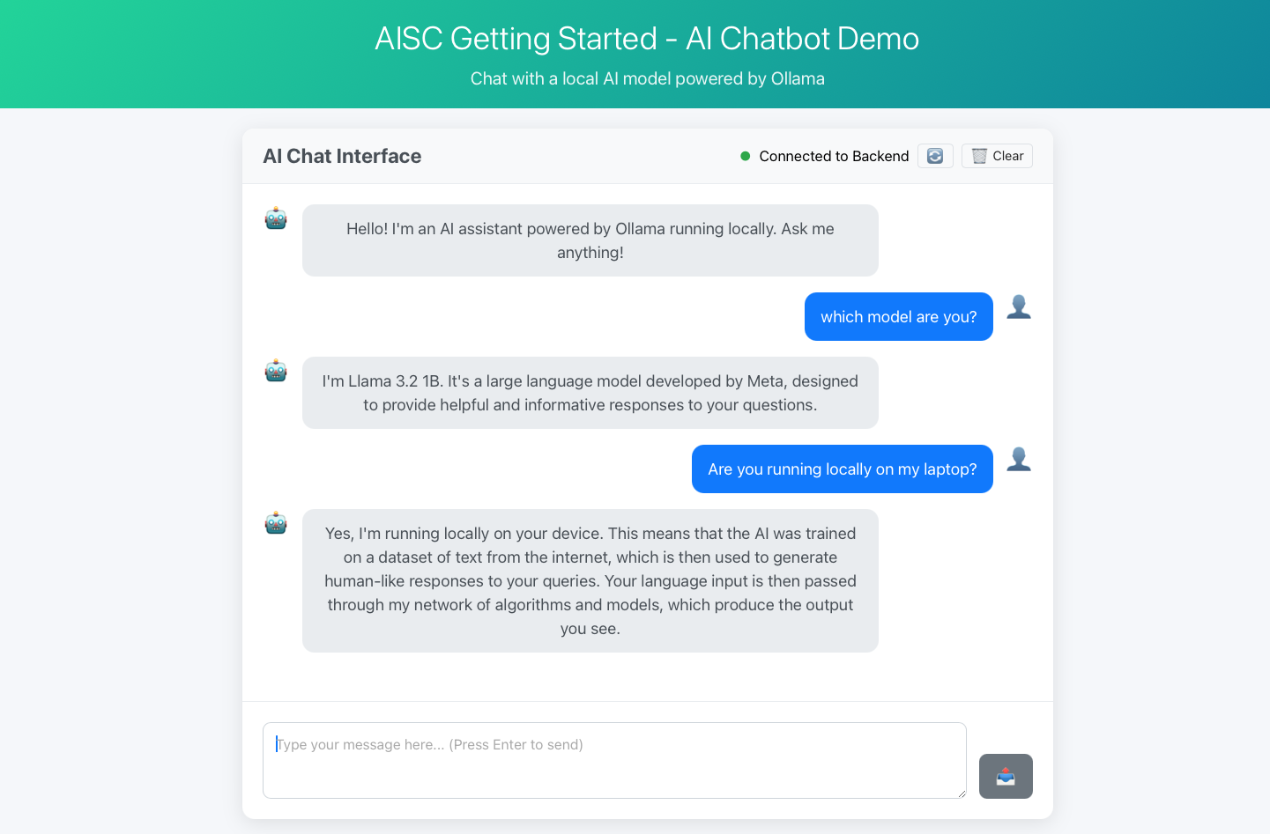
Überblick über die Software

Slide 6

Visual Studio Code (VS Code)
Code-Editor:
  Schlank
  Plattformübergreifend
  Mit Erweiterungen ausbaubar
Unterstützt verschiedene Werkzeuge:
  Python, Jupyter Notebook, Git, Docker, SSH
Integration von Coding-Assistenten (z. B. Claude)

Slide 7

GitHub & Git
Plattform zur Versionsverwaltung von Code
  Entwicklung, Versionsverwaltung, Review und Dokumentation

Slide 8

UV
Schneller Paket- und Projektmanager für Python
  Übernimmt Paketinstallation und Abhängigkeitsverwaltung
  Erstellt reproduzierbare Entwicklungsumgebungen mit einheitlichen Paketversionen
Code läuft zuverlässig auf verschiedenen Rechnern und Betriebssystemen
  Windows 10, 11
  Linux Mint, Ubuntu, Debian
  MacOS

Slide 9
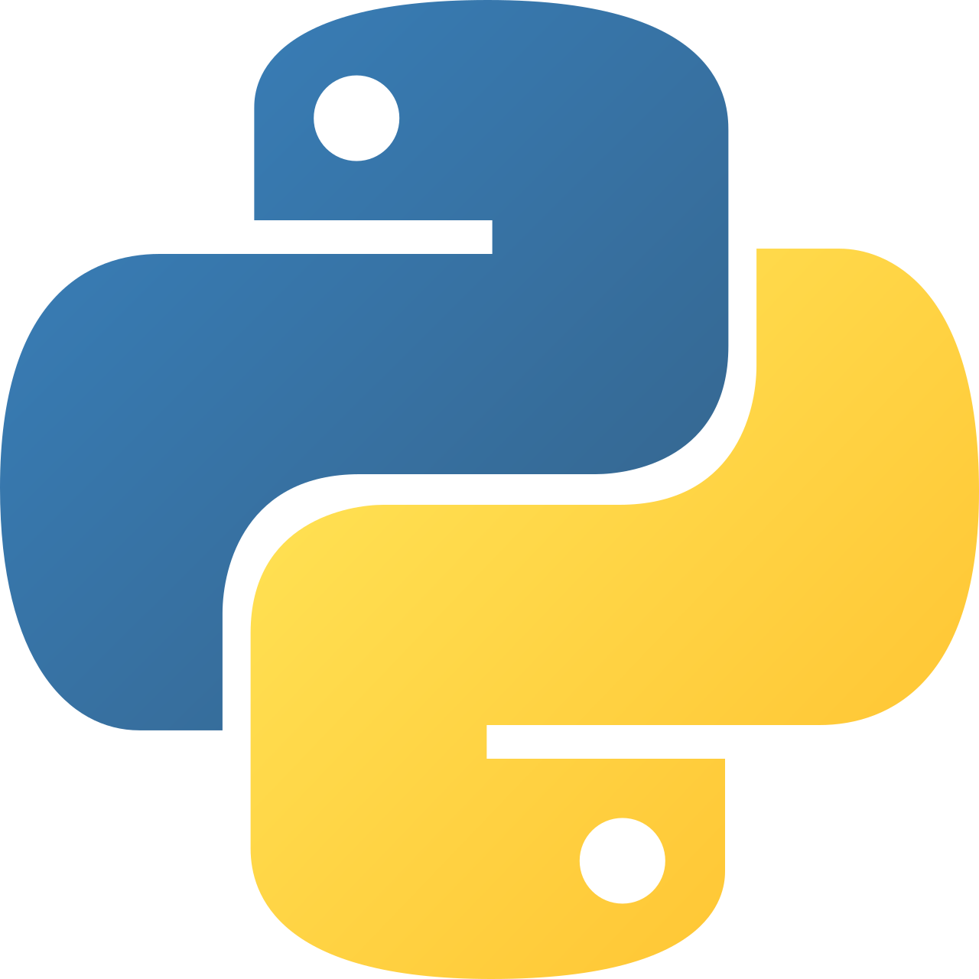
Python
Universelle Programmiersprache mit zentralen Bibliotheken für KI und Data Science
  NumPy: numerisches Rechnen
  PyTorch: neuronale Netze
  Librosa: Audioverarbeitung
  …
Umfangreiche Lernmaterialien und Tutorials verfügbar
Geeignet für Datenverarbeitung, Modelltraining, ...

Slide 10
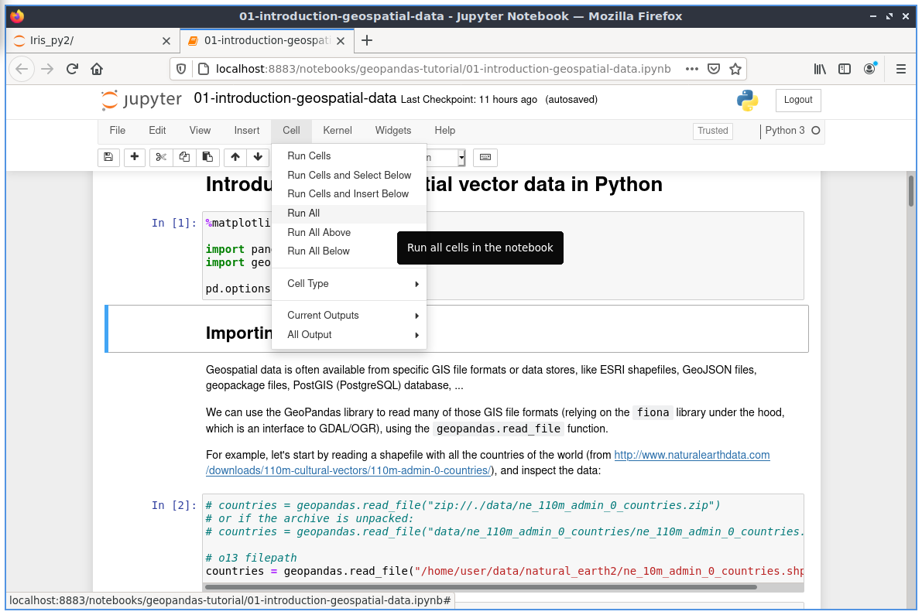
Jupyter notebooks
Unterstützt Code, Fließtext, Formeln (Markdown) und Visualisierungen
Ideal für explorative Datenanalyse, Prototyping und Lehre
Codezellen einzeln ausführbar --> einfaches Debugging

Slide 11

Docker
Containerplattform zum Paketieren reproduzierbarer Laufzeitumgebungen
  Anwendungen laufen einheitlich auf Rechnern, Servern und Hochleistungsclustern (HPC)
  Löst das „läuft bei mir“-Problem
Ideal für komplexe Software-Stacks

Slide 12
Bitte setzen Sie sich nach Betriebssystem zusammen
MacOS?
-> Bitte links sitzen
Linux?
-> Bitte in der Mitte sitzen
Windows?
-> Bitte rechts sitzen

Slide 13
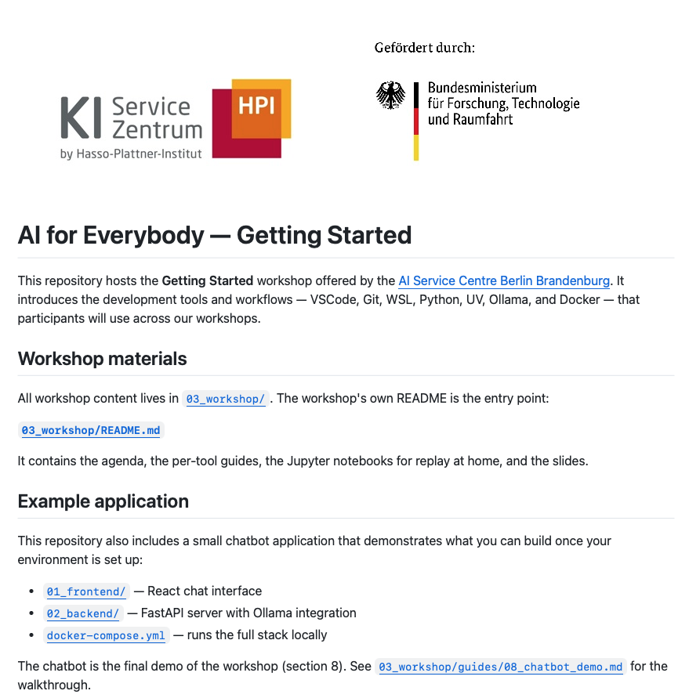
Praxisteil
https://github.com/aihpi/workshop-getting-started

Slide 14
Praxisteil: Chat mit dem Bot
Probieren Sie den Chatbot 5 Minuten aus: Was funktioniert, was nicht?
Danach besprechen wir gemeinsam, was Sie herausgefunden haben

Slide 15
Schon fertig?
Öffnen Sie die Notebooks in 03_workshop/notebooks/
Sie wiederholen den Stoff in ausführbarer Form (siehe Ende von Anleitung 9)

Slide 16
Überblick über das KI-Servicezentrum

Slide 17


KI-Servicezentren
kisz@hpi.de hpi.de/kisz
KISSKI
Hannover I Göttingen I Kassel
Sensible und kritische Infrastruktur
Medizin & Energie
KISZ-BB
BERATUNG
Berlin I Brandenburg
Bildungs- und Beratungsangebote,
Anwendung von KI in Wirtschaft & Gesellschaft
WestAI
Bonn | Fraunhofer | Aachen | Jülich | Dortmund | Paderborn
Multimodale, große und übertragbare KI-Modelle
BILDUNG
INFRASTRUKTUR
hessian.AISC
Darmstadt
Erklärbarkeit, Generalisierbarkeit
und kontextuelle Anpassung
FORSCHUNG

Slide 18




BERATUNG
KI-Beratung
  Allgemeine Fragen zu KI,
  Recheninfrastruktur,
  Wahl von Modell, Architektur, Framework
KI-Pilotprojekte (3 Monate)
  Anwendungsfall identifizieren
  Anwendungsfall spezifizieren
  Lösung entwickeln
  Abschließen und dokumentieren
Kooperationen
  Gemeinsame Netzwerktreffen, Workshops
Start-up-Unterstützung
  Alle oben genannten Angebote
  Unterstützung bei der Vernetzung
HPI-ÖKOSYSTEM
kisz@hpi.de hpi.de/kisz

Slide 19
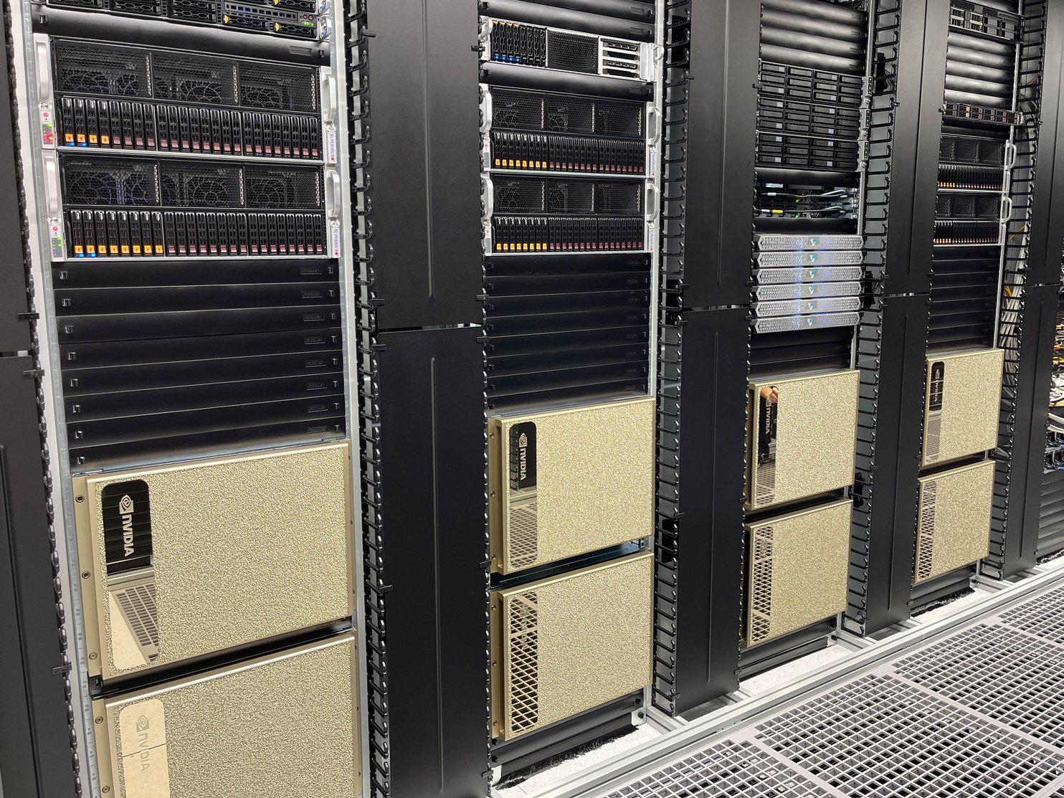
Infrastruktur
Training
  8 x 8 NVIDIA H100 GPU
Inference
  5 x 8 NVIDIA A30 GPU
ARM Server
  Ampere Altra Max M128-30 CPU
  2 x NVIDIA L40 GPU
GPU Server
  AMD Epyc CPU
  8 x NVIDIA L40S GPU
Edge
  ARMv8 CPU
  NVIDIA Jetson AGX Modul
Speicher
  1.5 PB NVRAM
Netzwerk
  400 Gb/s Infiniband
  200 Gb/s Ethernet
kisz@hpi.de hpi.de/kisz

Slide 20

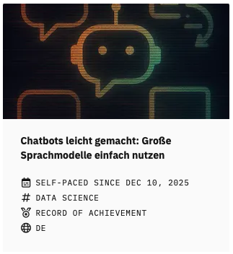

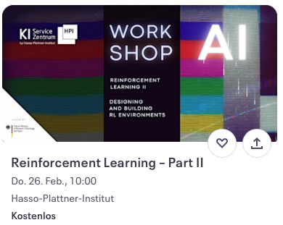
Vorträge
kisz@hpi.de hpi.de/kisz
BILDUNG
& TRAINING
MOOCs
Work
shops

Slide 21
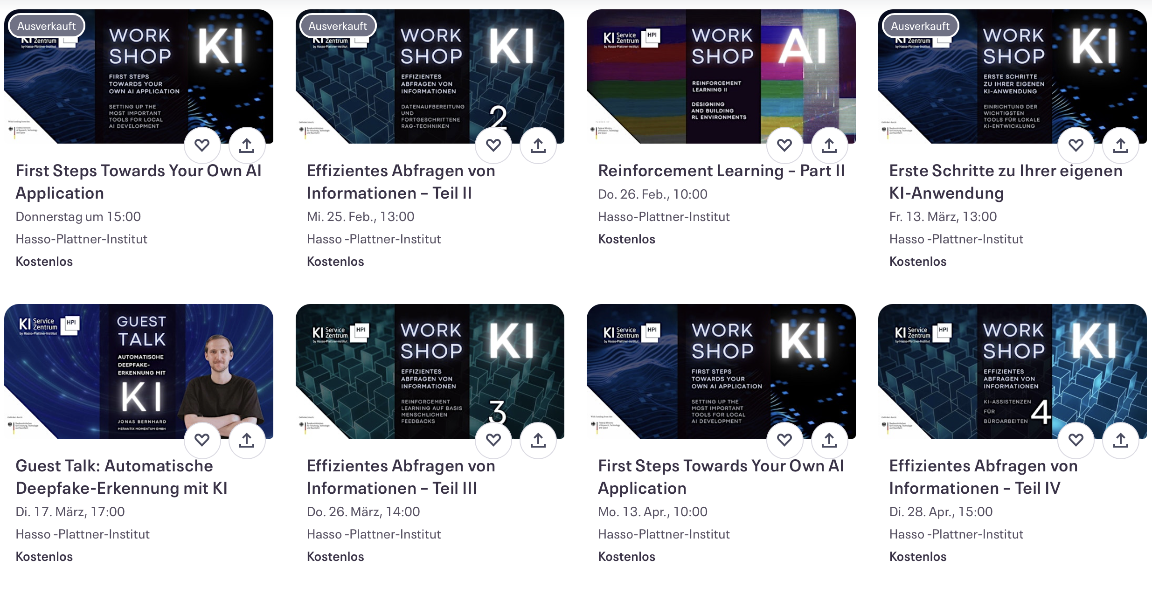

Slide 22
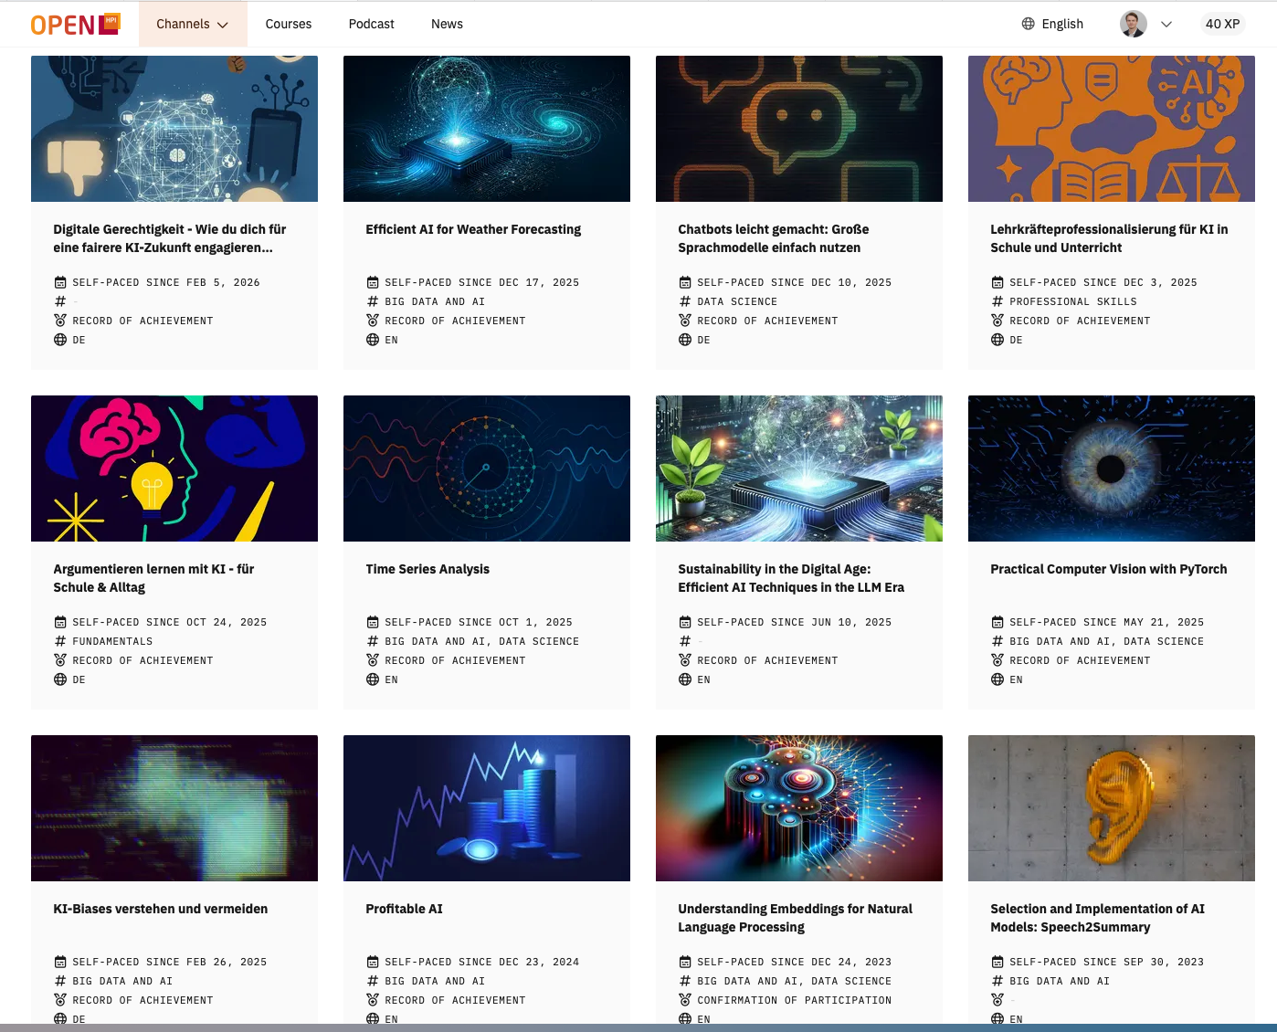

Slide 23


kisz@hpi.de hpi.de/kisz
Ihre Meinung ist uns wichtig!
QR-Code zum Feedbackformular

